Slide 1
第一章回顾
1.了解数据库技术的相关概念、发展历程、常用数据库系统和数据库系统的结构
2.了解数据模型的定义、分类和关系数据库的相关理论知识；学习了常用的关系操作运算和了解E-R 图.

Slide 2
常用的关系操作
专门的关系操作：
选择(Select)、投影(Project)、连接（Join）、除(Divide）、
传统的关系操作:
并（Union）、交（Intersection）、差（Difference）以及广义笛卡儿积( Extended Cartesian Product）8种操作。

Slide 3
专门的关系运算
包含：选择运算、投影运算和连接运算。
选择运算：从指定的R表中选择某些满足条件的行构成一个新表。记作б_{F}（R）
其中，б是选择运算的符号；
F 是选择条件，写成б的下标；
R 写在括号中，是被选择的表名。

Slide 4
【例1-5】从Students表找出所有男同学的情况的选择运算可以写成
б_{Ssex=‘M’}（Students）
表1-11 Student（学生）
sno | sname | ssex | sage | sclass
J20001 | 李 楷 | M | 19 | JS2001
J20002 | 张 会 | F | 20 | JS2001
J20003 | 王 者 | M | 20 | JS2001
D20001 | 赵 良 | M | 18 | DZ2001

Slide 5
表 1-12 选择运算的结果
sno | sname | ssex | sage | sclass
J20001 | 李 楷 | M | 19 | JS2001
J20003 | 王 者 | M | 20 | JS2001
D20001 | 赵 良 | M | 18 | DZ2001

Slide 6
投影运算：从指定的表R中选择某些列构成一个新表。记作∏_{A}（R）。
关键确定A：A是一个列名或多个列名，多个列名之间用逗号分隔，A写作∏的下标。
R被投影的表名。
投影结果表中的重复行要消除。
【例1-6】从Students表中选择Sno、Sname两个列组成新表的投影运算可写成：
∏_{Sno，Sname}（Students）

Slide 7
表 1-13 投影运算的结果
sno | sname
J20001 | 李 楷
J20002 | 张 会
J20003 | 王 者
D20001 | 赵 良

Slide 8

连接运算：从R与S的笛卡儿积R×S中选择满足连接条件的行。记作 ：
= σ_{AθB}（R×S）
两种特殊的连接：等值连接和自然连接。
等值连接：连接条件用=， 则AθB－> A=B
【例1-7】Students和Class的等值连接：σ_{Student.sclass=class.sclass}（Students×Class）

Slide 9
学生表
sno | sname | ssex | sage | sclass
J20001 | 李 楷 | M | 19 | JS2001
J20002 | 张 会 | F | 20 | JS2001
J20003 | 王 者 | M | 20 | JS2001
D20001 | 赵 良 | M | 18 | DZ2001
班级班
sclass | number | tel
JS2001 | 30 | 8201
JS2002 | 31 | 8202
DZ2001 | 32 | 6201

Slide 10

表1-15等值连接运算结果
sno | sname | ssex | sage | sclass | sclass | number | tel
J20001 | 李 楷 | M | 19 | JS2001 | JS2001 | 30 | 8201
J20002 | 张 会 | F | 20 | JS2001 | JS2001 | 30 | 8201
J20003 | 王 者 | M | 20 | JS2001 | JS2001 | 30 | 8201
D20001 | 赵 良 | M | 18 | DZ2001 | DZ2001 | 32 | 6201

Slide 11
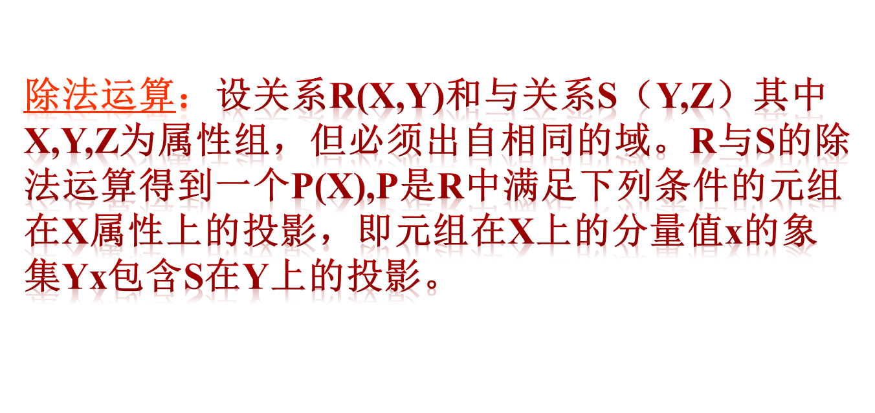
投影
R（ X , Y ） S( Y , Z )
结果属性
象集属性
目标数据集

Slide 12
传统运算（并，交，差）
并运算：给定两个兼容的表R和S，R和S并运算的结果是一个与R和S兼容的新表。该表由属于R的所有行加上属于S的所有行组成，但必须删去重复的行，记作R∪S。

Slide 13
并运算举例
表1-3 学生关系R
学号 | 名字 | 性别
31429 | 李芳 | 女
71532 | 王平 | 男
R∪S
表1-4 学生关系S
学号 | 名字 | 性别
22214 | 周方 | 男
71532 | 王平 | 男
表 1-5 R∪S结果如下：
学号 | 名字 | 性别
31429 | 李芳 | 女
71532 | 王平 | 男
22214 | 周方 | 男

Slide 14
差运算：给定两个兼容的表R和S，R和S差运算的结果是一个与R和S兼容的新表。该表由属于R而不属于S的所有行组成，记作R-S。举例（见下页）
R−S
表 1-6 R－S结果如下：
学号 | 名字 | 性别
71532 | 李芳 | 女

Slide 15
交运算：给定两个兼容的表R和S，R和S交运算的结果是一个与R和S兼容的新表，该表由既属于R又属于S的行组成，记作R∩S。举例
R∩S
表1-7 R∩S结果如下：
学号 | 名字 | 性别
71532 | 王平 | 男

Slide 16
笛卡儿积：简称积运算，也是二元运算，即要求有两个表参加运算，但这两个表可以不兼容。
笛卡儿积运算定义：给定两个表R和S，R和S的积运算的结果是一个新表，新表中的行由R中的每一行和S中的每一行组合而成。记作R×S。新表可能包含重复的列，因此不一定是一个关系 。
若R表有m个列，S表有n个列，则R×S是一个具有（m + n）个列的表，且R×S表中的任一行的前m列是R表的一个行，后n列是S表的一个行。如果R有i行，S有j行，则R×S有（i×j）行。可见两个表的笛卡儿积运算结果会很大。

Slide 17
笛卡儿积运算举例
表1-8关系R
A | B | C
a1 | b1 | c1
a2 | b2 | c2
a3 | b3 | c3
表1-9关系S
X | Y
x1 | y1
x2 | y2
表1-10 R×S结果如下：
A | B | C | X | Y
a1 | b1 | c1 | x1 | y1
a2 | b2 | c2 | x1 | y1
a3 | b3 | c3 | x1 | y1
a1 | b1 | c1 | x2 | y2
a2 | b2 | c2 | x2 | y2
a3 | b3 | c3 | x2 | y2

Slide 18
第2章 SQL server 2008概述

Slide 19
本章目标
1.熟悉SQLServer 2008的发展史和特点
2.掌握SQLServer 2008的安装
4.熟悉SQLServer 2008的操作界面和怎样创建数据库

Slide 20
2.1 SQL server 2008简介
SQL Server 2008是一个重大的产品版本，它推
出了许多新的特性和关键的改进，使得它成为至今
为止的最强大和最全面的SQL Server版本。其特点：
· 可信任的——使得公司可以以很高的安全性、
可靠性和可扩展性来运行他们最关键任务的应用程
序。
· 高效的——使得公司可以降低开发和管理他们
的数据基础设施的时间和成本。
· 智能的——提供了一个全面的平台，可以在你
的用户需要的时候给他发送观察和信息。

Slide 21
2.1 SQL server 2008简介
年份 | 版本 | 说明
1988 | SQL Server | 与Sybase共同开发的、运行于OS/2上的联合应用程序
1993 | SQL Server 4.2 一种桌面数据库 | 一种功能较少的桌面数据库，能够满足小部门数据存储和处理的需求。数据库与Windows集成，界面易于使用并广受欢迎
1994 |  | 微软与Sybase终止合作关系
1995 | SQL Server 6.05 一种小型商业数据库 | 对核心数据库引擎做了重大的改写。这是首次“意义非凡”的发布，性能得以提升，重要的特 性得到增强。在性能和特性上，尽管以后的版本还有很长的路要走，但这一版本的SQL Server具备了处理小型电子商务和内联网应用程序的能力，而在花费上却少于其他的同类产品
1996 | SQL Server 6.5 | SQL Server逐渐突显实力，以至于Oracle推出了运行于NT平台上的7.1版本作为直接的竞争
1998 | SQL Server 7.0 一种Web数据库 | 再一次对核心数据库引擎进行了重大改写。这是相当强大的、具有丰富特性的数据库产品的 明确发布，该数据库介于基本的桌面数据库（如Microsoft Access）与高端企业级数据库（如 Oracle和DB2）之间为中小型企业提供了切实可行（并且还廉价）的可选方案。
2000 | SQL Server 2000 一种企业级数据库 | SQL Server在可扩缩性和可靠性上有了很大的改进，成为企业级数据库市场中重要的一员。 2001年，在Windows数据库市场（2001年价值25.5亿美元），Oracle（34%的市场份额）不敌 SQL Server（40%的市场份额），最终将其市场第一的位置让出。2002年，差距继续拉大， SQL Server取得45%的市场份额，而Oracle的市场份额下滑至27%。
 | SQL Server 2005 | 对SQL Server的许多地方进行了改写，例如，通过名为集成服务（Integration Service）的工具 来加载数据，不过，SQL Server 2005最伟大的飞跃是引入了.NET Framework。引入.NET Framework将允许构建.NET SQL Server专有对象，从而使SQL Server具有灵活的功能，正如包 含Java的Oracle所拥有的那样
2008 | SQL Server 2008 | SQL Server 2008以处理目前能够采用的许多种不同的数据形式为目的，通过提供新的数据类 型和使用语言集成查询（LINQ），在SQL Server 2005的架构的基础之上打造出了SQL Server 2008。SQL Server 2008同样涉及处理像XML这样的数据、紧凑设备（compact device）以及位 于多个不同地方的数据库安装。另外，它提供了在一个框架中设置规则的能力，以确保数据 库和对象符合定义的标准，并且，当这些对象不符合该标准时，还能够就此进行报告
2005

Slide 22
2.2 SQL server 2008的安装
2.2.1 SQL server 2008的应用环境
CPU
对于运行SQL Server的CPU，建议的最低要求是32位版本对应1 GHz的处理器，64位版本对应1.6 GHz的处理器，或兼容的处理器，或具有类似处理能力的处理器，但推荐使用2 GHz的处理器
内存
SQL Server需要的RAM至少为512 MB。不应该打开和运行太多的应用程序，因为那样很容易让SQL Server得不到足够的内存，从而使其运行变慢。微软推荐1 GB或者更大的内存，当真正开始使用SQL Server时，实际上内存大小至少应该是推荐大小的两倍。

Slide 23
硬盘空间
SQL Server自身将占用1 GB以上的硬盘空间。
操作系统要求
SQL Server 2008可以运行在Windows Vista Home Basic及更高版本上，也可以在Windows XP上运行。从服务器端来看，它可以运行在Windows Server 2003 SP2及Windows Server 2008上。它也可以运行在Windows XP Professional的64位操作系统上以及Windows Server 2003和Windows Server 2008的64位版本上。

Slide 24
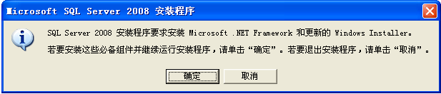
2.2 SQL server 2008的安装
2.2.2 SQL server 2008的安装
本节将介绍SQL Server企业版的安装过程 。
由于我们是在全新安装的Windows XP中安装SQL Server 2008，因
此出现了要求安装支持组件的对话框，如图2-1所示，点击“确定”，进
入下面安装步骤。注意，如果您的操作系统已经安装过这些组件，则
可能不会出现该对话框。
图2-1 “Microsoft SQLServer 2008 安装程序”安装支持组件提示对话框

Slide 25
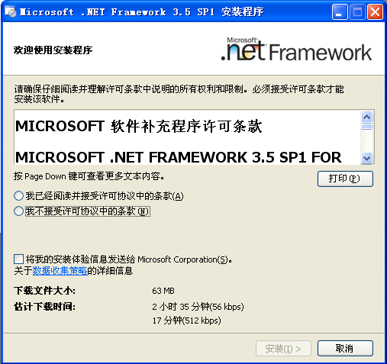
2.2 SQL server 2008的安装
1.安装.NET Framework 3.5 SP1和Windows Installer 4.5支持组件
在图2-2“Microsoft .NET Framework 3.5 SP1 安装程序”对话框中选
择“我已经阅读并接受许可协议中的条款(A)”，然后点击“安装(I) >”按
钮。注意，此安装过程并不需要Internet连接。
图2-2 “Microsoft .NET Framework 3.5 SP1 安装程序”对话框

Slide 26
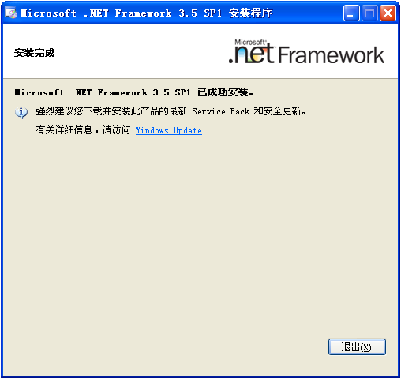
2.2 SQL server 2008的安装
安装完毕后，点击图2-3“退出(X)”关闭对话框。
图2-3 “Microsoft .NET Framework 3.5 SP1 安装程序退出”对话框

Slide 27
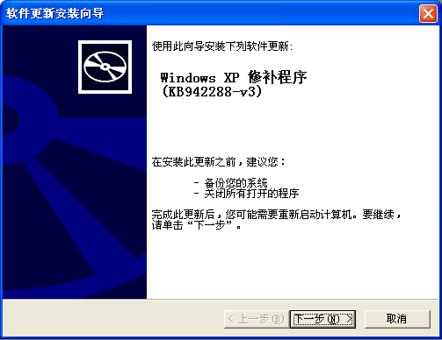
2.2 SQL server 2008的安装
稍后，安装程序将启动如图2-4 “软件更新安装向
导”对话框，点击“下一步(N) >”继续。
图2-4 “软件更新安装向导”对话框

Slide 28
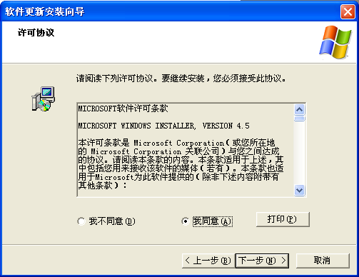
2.2 SQL server 2008的安装
在图2-5 “软件更新安装向导”许可协议中，选择“
我同意(A)”，然后点击“下一步(N) >”继续。
图2-5 “软件更新安装向导”许可协议

Slide 29
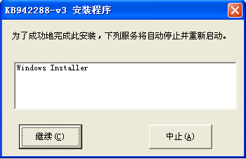
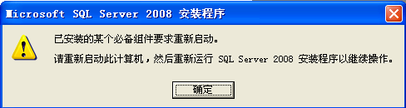
2.2 SQL server 2008的安装
在弹出的图2-6“KB942288-v3 安装程序”对话框中
点击“继续(C)”，安装“Windows Installer 4.5”。
图2-6 “KB942288-v3 安装程序”对话框
安装完成后，SQL安装程序要求重新启动计算机，
如图2-7，点击“确定”，重新启动计算机。
图2-7 SQL安装程序重启界面

Slide 30
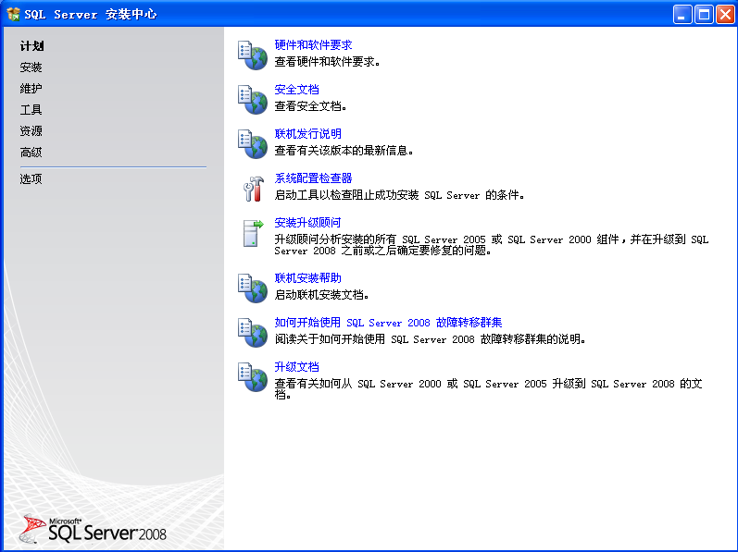
2.2 SQL server 2008的安装
2.安装SQL Server 2008
计算机重新启动后，“SQL Server 安装中心”将
自动运行，如图2-8。如果安装中心没有自动运行
，则需要手动执行安装程序。注意，在Windows 7
中安装时，请以管理员身份运行，具体操作方法
：在安装程序上右击，选择“以管理员身份运行
(A)”。如果出现“程序兼容性助手”对话框，点击“
运行程序(R)”继续执行安装程序。
图2-8 SQL Server 安装中心

Slide 31
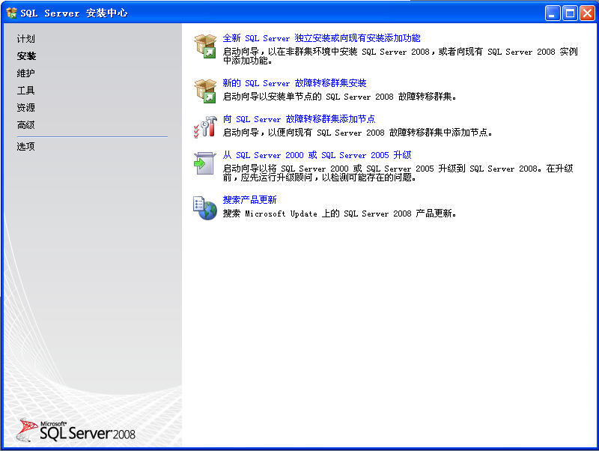
2.2 SQL server 2008的安装
在安装中心左侧选择“安装”，然后选择“全新 SQL
Server 独立安装或向现有安装添加功能”，如图2-9所示。
图2-9 “SQL Server 安装中心”安装选项

Slide 32
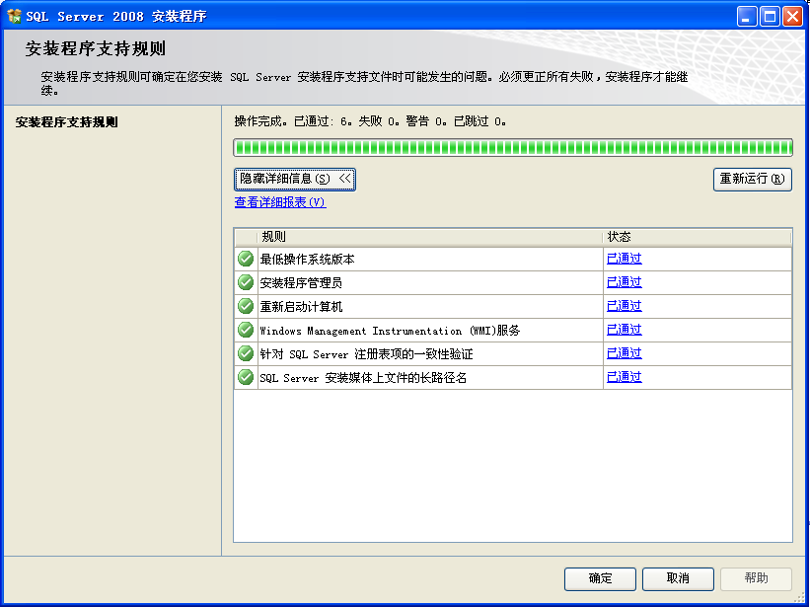
2.2 SQL server 2008的安装
稍后，“SQL Server 2008安装程序”将会启动，它将自
动进行“安装程序支持规则”检查，检查完毕后，点击“显
示详细信息”。如果存在状态“未通过”，则需要根据其提
示信息，更新或更改操作系统或软件设置。否则，如图2-
10所示，点击“确定”继续。
图2-10 SQL Server 2008安装程序规则检查结果界面

Slide 33
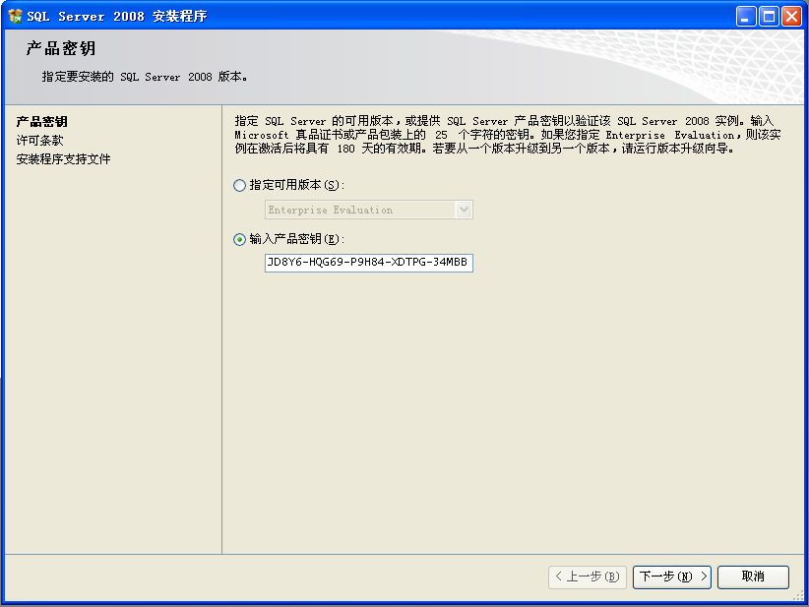
2.2 SQL server 2008的安装
如果已经购买产品密钥，则输入产品密钥，如图2-11
所示。如果未购买产品密钥，请选择“指定可用版本(S)”，
选择“Enterprise Evaluation”180天试用，此试用版不会屏蔽任何功能。
点击“下一步(N) >”继续。
图2-11 SQL Server 2008安装程序版本选择界面

Slide 34
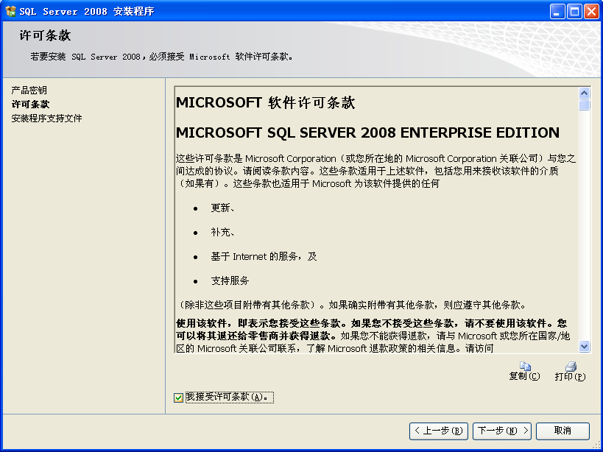
2.2 SQL server 2008的安装
勾选“我接受许可条款(A)。”，如图2-12所示
，点击“下一步(N) >”继续。
图2-12 “许可条款”界面

Slide 35
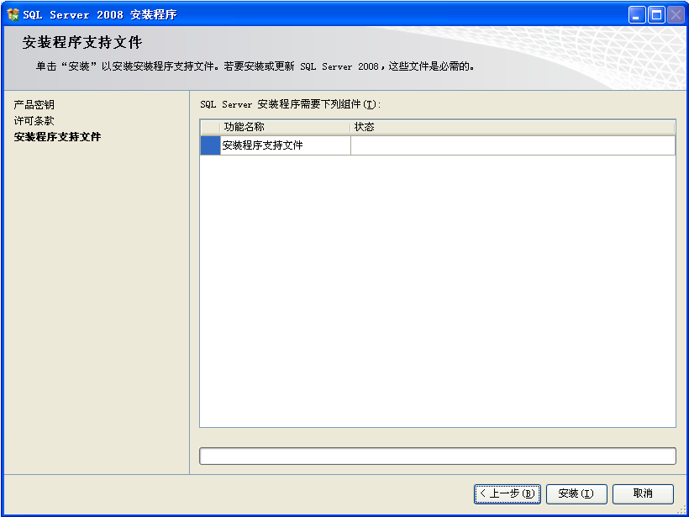
2.2 SQL server 2008的安装
点击“安装(I)”，如图2-13所示，安装程序支持文件。
图2-13 “安装程序支持文件”界面

Slide 36
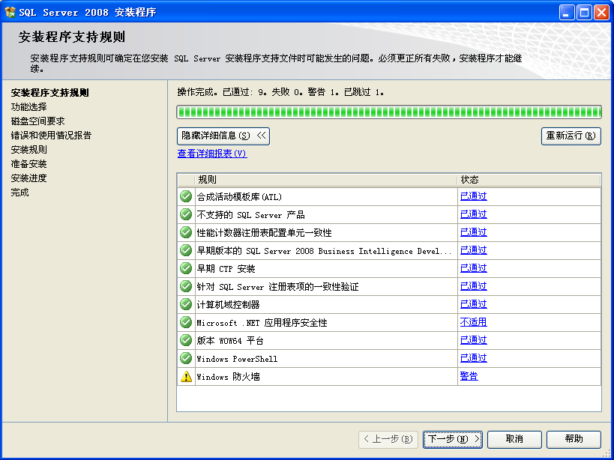
2.2 SQL server 2008的安装
“安装程序支持文件”安装完毕后，安装程序将再次进
行“安装程序支持规则”检查，如图2-14。检查完毕后，点击“下一步
(N) >”继续。
图2-14 “安装程序支持规则”检查

Slide 37
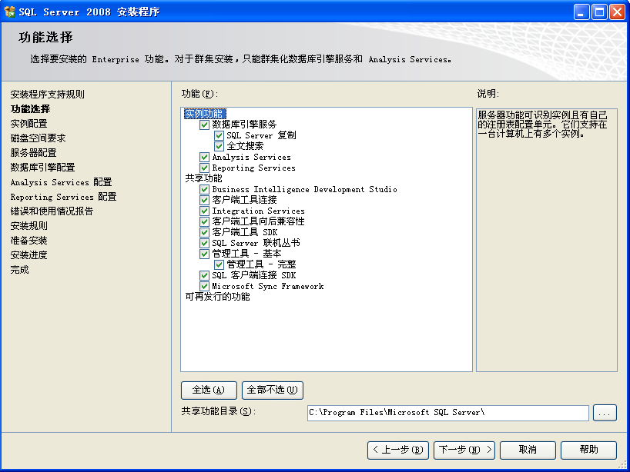
2.2 SQL server 2008的安装
在安装程序“功能选择”页中选中“数据库引擎服务”、“管理工具 –
基本”和“管理工具 – 完整”，如图2-15。如果需要其他功能，请勾选相
应选项。点击“下一步(N) >”继续。
图2-15 “功能选择”界面

Slide 38
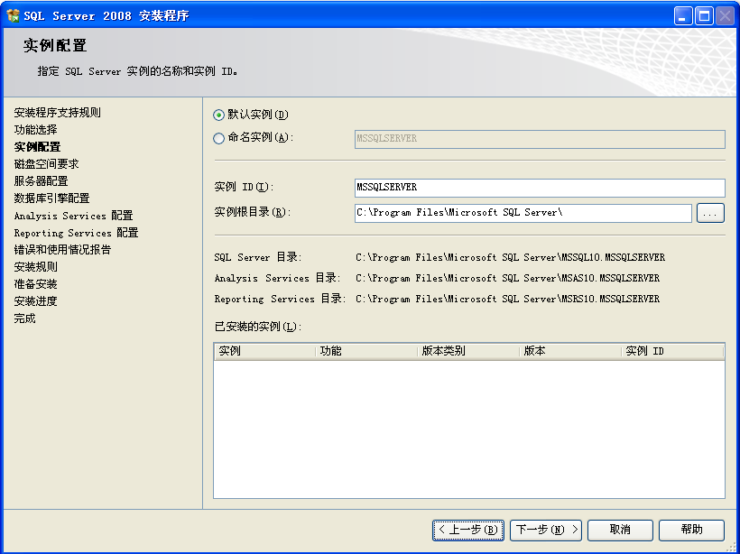
2.2 SQL server 2008的安装
在图2-16“实例配置”页中可以修改实例名和实例安装
目录。修改完毕后，点击“下一步(N) >”继续。
图2-16 实例配置

Slide 39
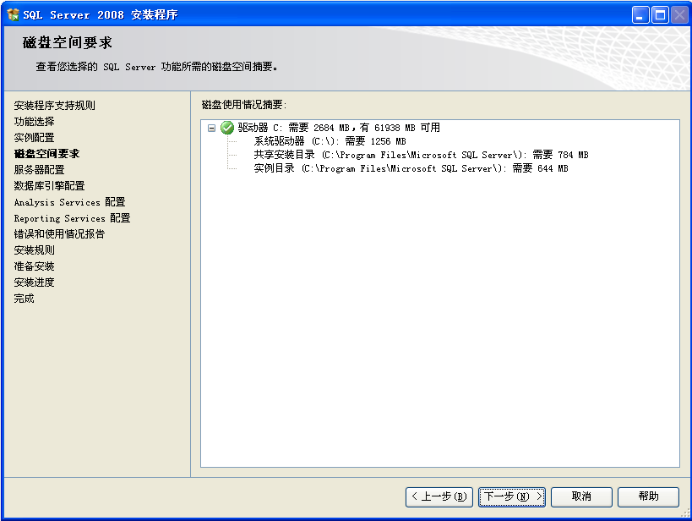
2.2 SQL server 2008的安装
进入图2-17“磁盘空间要求”页，点击“下一步
(N) >”继续。
图2-17 磁盘空间要求

Slide 40
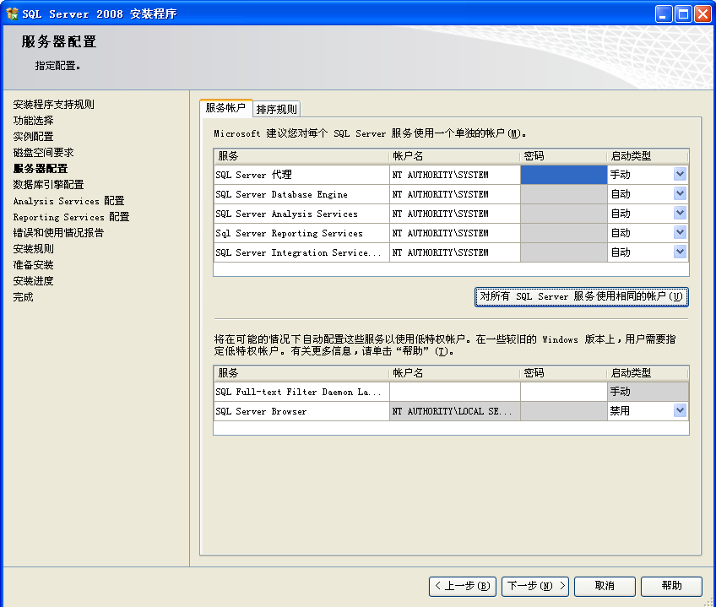
2.2 SQL server 2008的安装
进入图2-18“服务器配置”页，在“服务帐户”选项卡中
，选择“SQL Server 代理”和“SQL Server Database Engine”的
帐户名，然后点击“下一步(N) >”继续。
图2-18 服务器配置

Slide 41
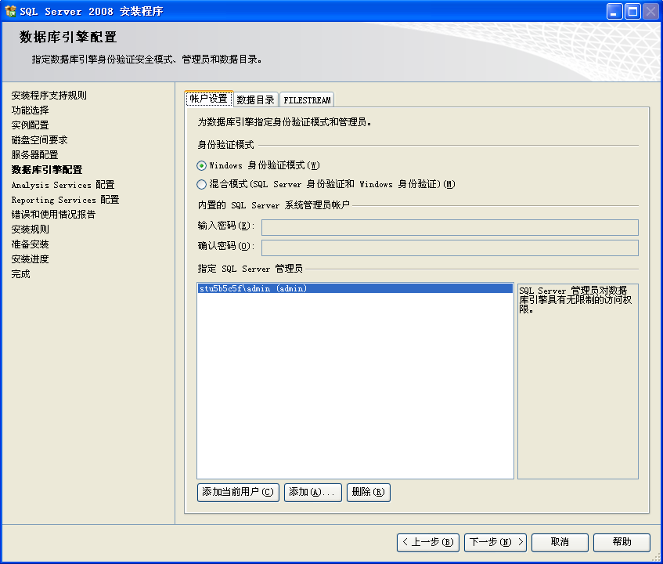
2.2 SQL server 2008的安装
进入图2-19“数据库引擎配置”页，在“帐户
设置”选项卡中，点击“添加当前用户(C)”。如果要
使用 “SQL Server身份认证”方式连接数据库，则要
在“身份认证模式”一栏中选择“混合模式(SQL
Server身份验证和Windows身份验证)(M)”，并设
置密码。该密码是内置帐户“sa”的密码。然后点
击“下一步(N) >”继续。
图2-19 数据库引擎配置

Slide 42
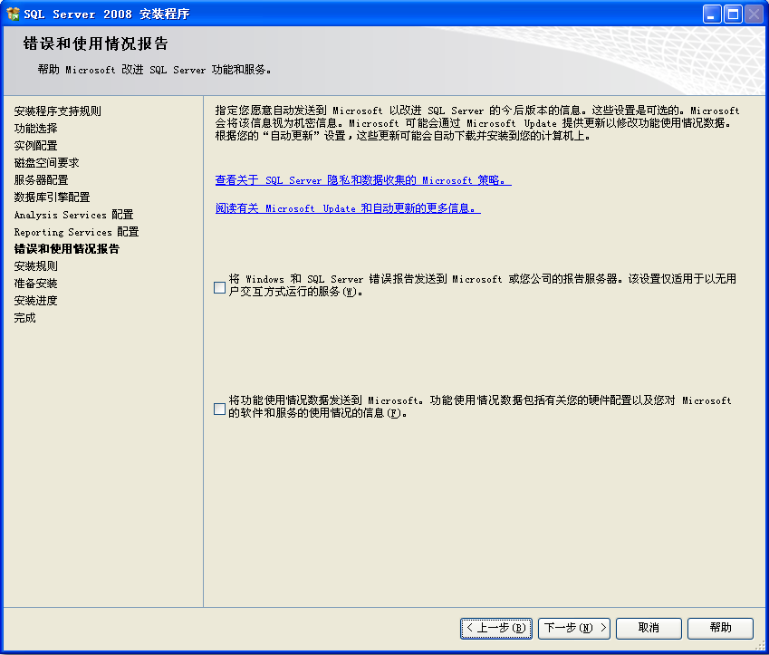
2.2 SQL server 2008的安装
如果勾选了其它功能，则可能需要继续一些
设置。否则将直接进入图2-20“错误和使用情况报
告”页，点击“下一步(N) >”继续。
图2-20 错误和使用情况报告

Slide 43
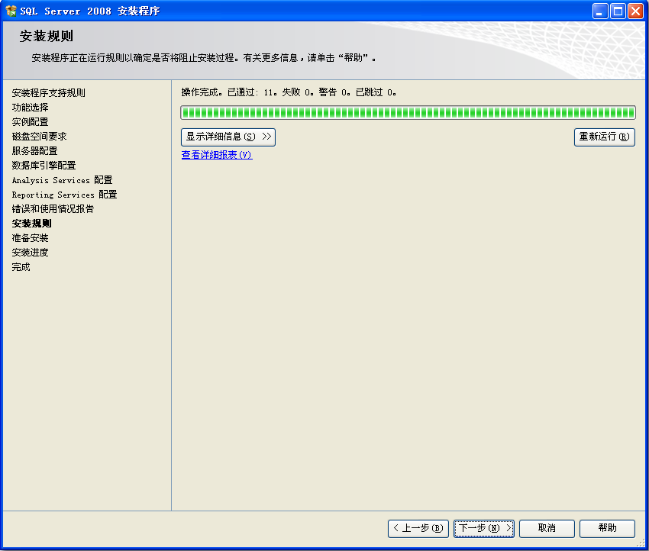
2.2 SQL server 2008的安装
安装程序将再次检查“安装规则”，如图2-21
。检查完毕后，点击“下一步(N) >”继续。
图2-21 “安装规则”检查界面

Slide 44
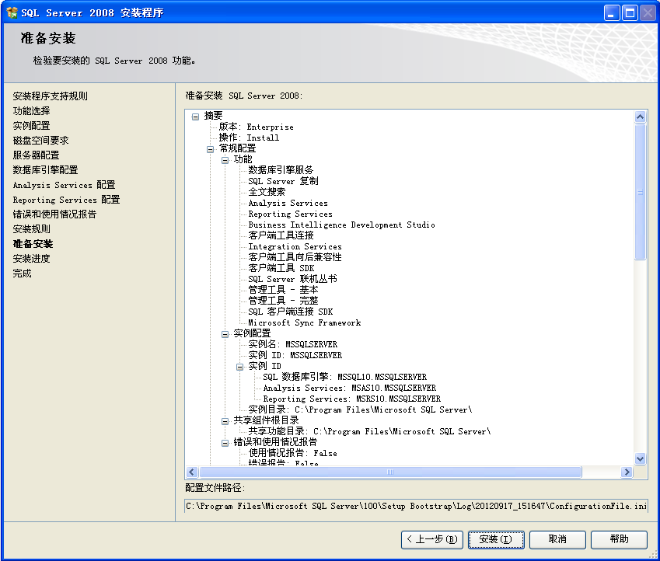
2.2 SQL server 2008的安装
安装程序进入图2-22“准备安装”页，点击“安装(I)”继续。
图2-22 “准备安装”界面

Slide 45
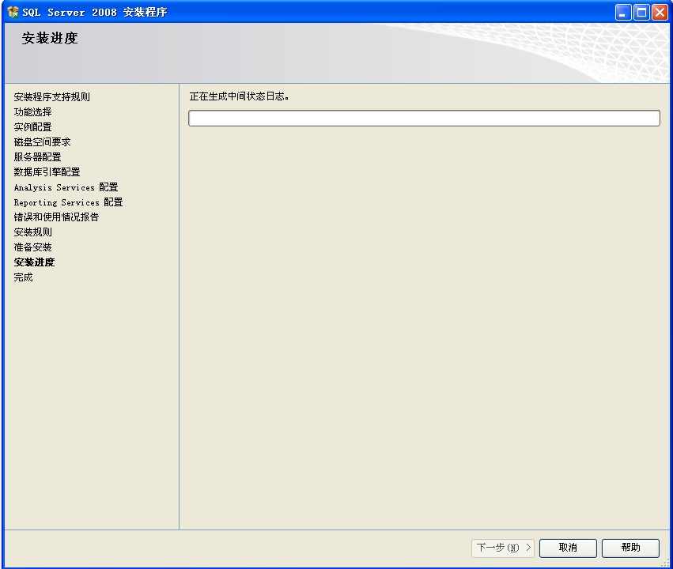
2.2 SQL server 2008的安装
整个安装过程可能需要10分钟，如图2-23所示。
图2-23 “安装进度”界面

Slide 46
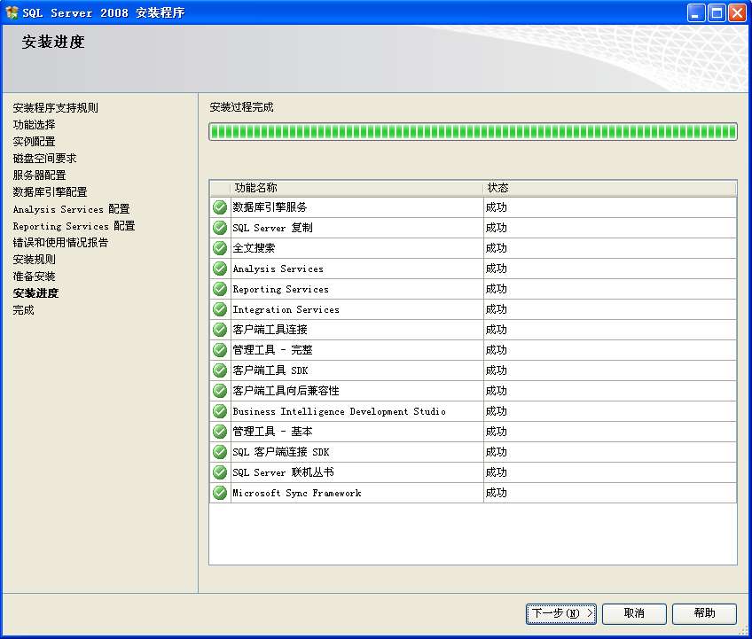
2.2 SQL server 2008的安装
安装完成后，如图2-24。
图2-24 “安装过程完成”界面

Slide 47
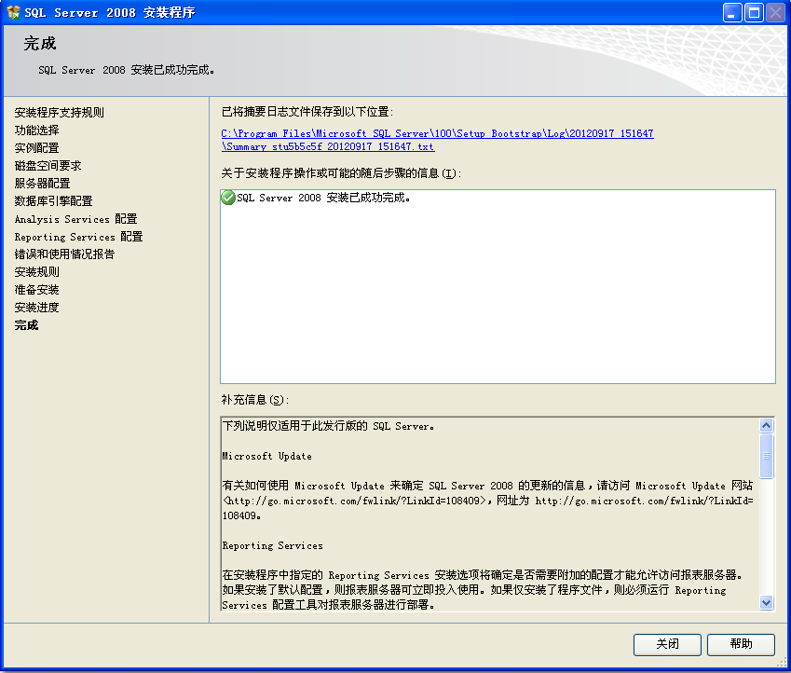
2.2 SQL server 2008的安装
点击“下一步(N) >”，如图2-25。
图2-25 SQL Server 2008安装成功

Slide 48
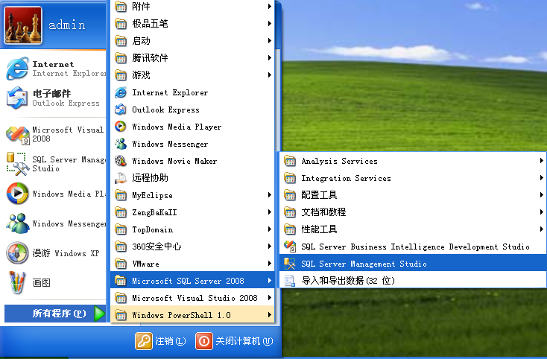
2.3 SQL server的管理工具
启动开始菜单中的sql2008，如图2-26。
图2-26 开始菜单

Slide 49
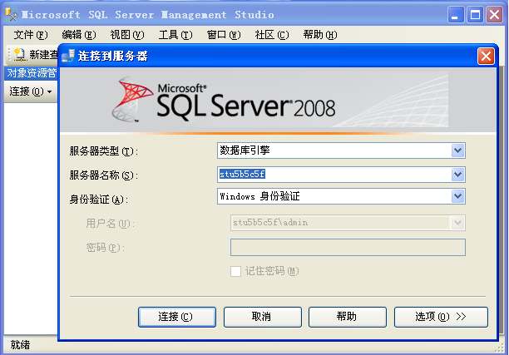
2.3 SQL server的管理工具
点击SQLServer Management Studio，打开如
图2-27所示对话框。
图2-27 “连接到服务器”界面

Slide 50
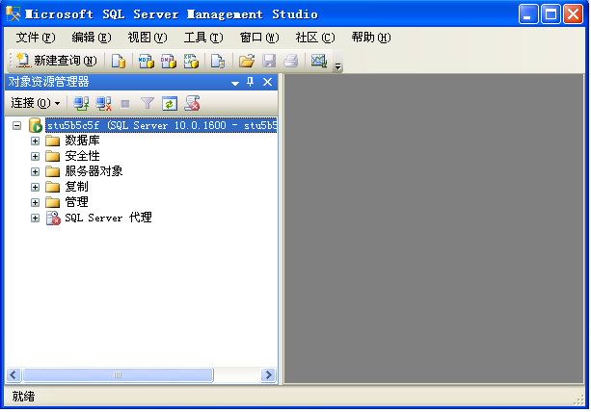
2.3 SQL server的管理工具
填写或选择相应的信息后，点击“连接”按钮，进入图2-28。
图2-28 管理工具

Slide 51
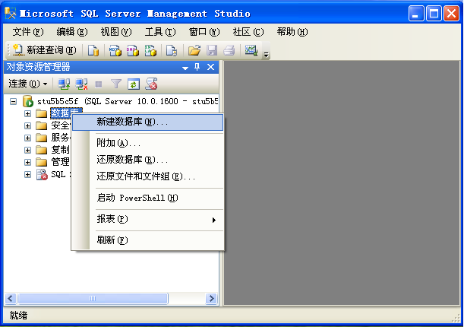
2.3 SQL server的管理工具
在“数据库”选项上右键单击弹出下拉菜单，可以通过菜单提供的
功能完成相应的操作，如：新建数据库选项，如图2-29所示。
图2-29 新建数据库操作界面

Slide 52
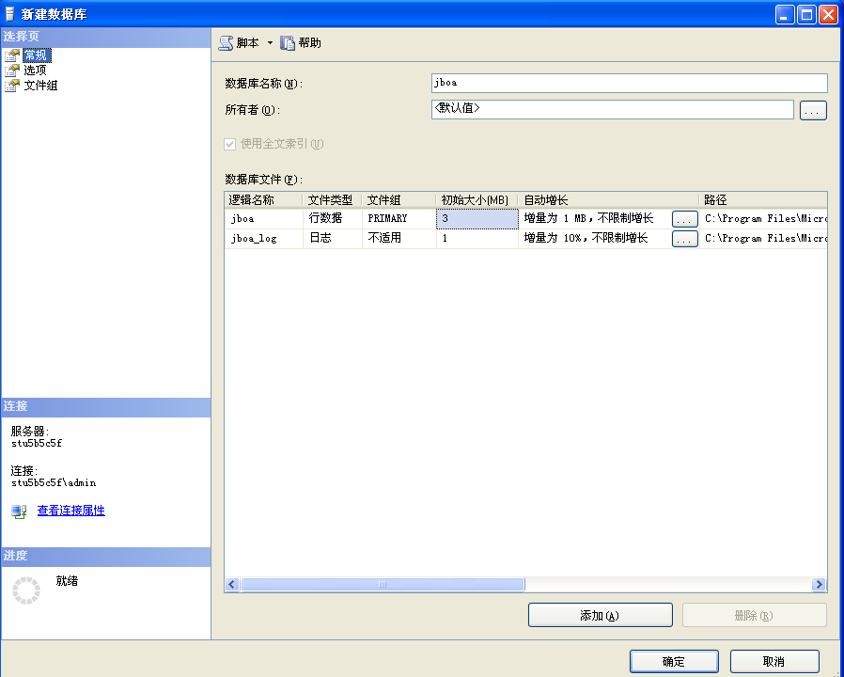
2.3 SQL server的管理工具
新建数据库页面抛弃了sql7.0,只兼容了
sql2000,其他的倒没什么大的变化。如图2-30。
图2-30 “新建数据库”详细信息填写界面

Slide 53
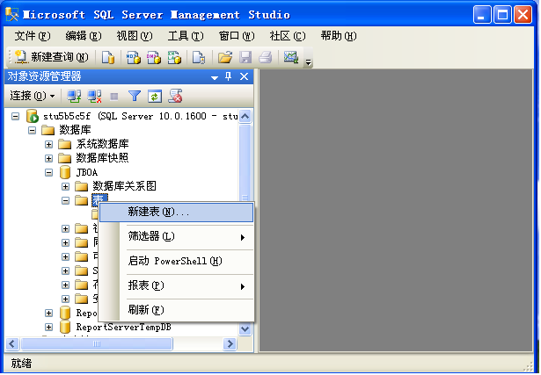
2.3 SQL server的管理工具
左键单击数据库前的“+”号图标，展开数据库
，能看到自己所建立的数据库jboa，该数据库的
数据文件和日志文件均存放在系统默认路径下，
如需改变，可以在数据库创建过程中进行相应目
录的选择。
左键单击JBOA前的“+”号图标，展开JBOA，在
“表”上右键单击，如图2-31所示，可以实现数据
库中表的创建。
图2-31 “新建表”操作界面

Slide 54
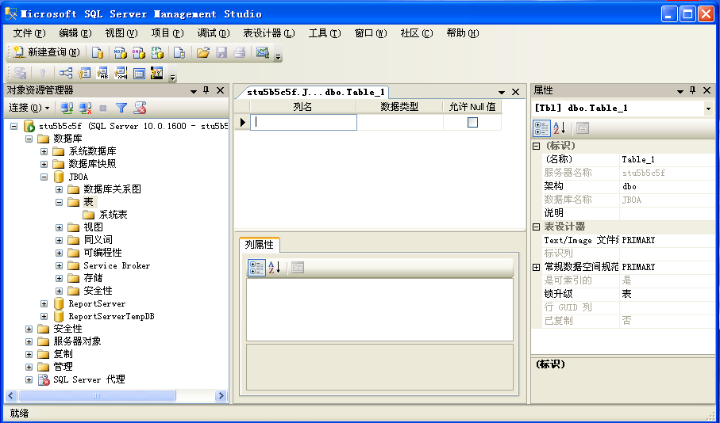
2.3 SQL server的管理工具
左键单击选择“新建表”选项，得到如图2-32所示的创
建表的界面，填写完表中各列的信息（列名，数据类型，
是否允许为空等）后保存，可完成“表”的创建。
图2-32 “新建表”详细信息填写界面

Slide 55
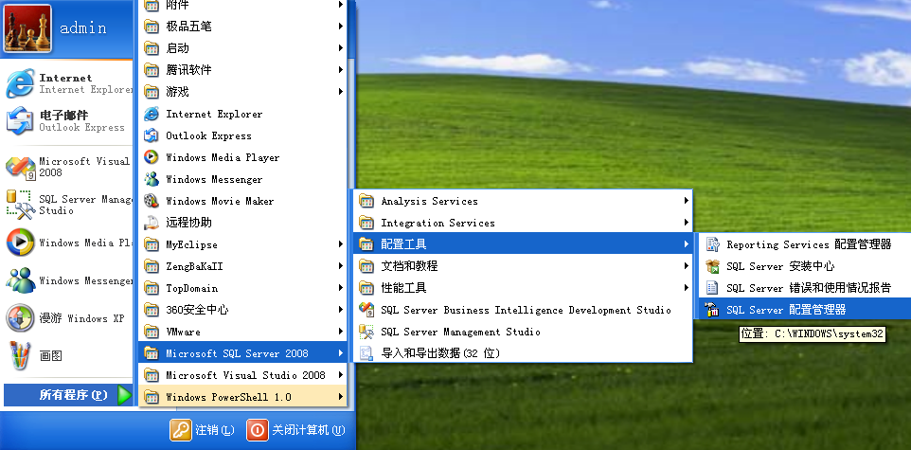
2.3 SQL server的管理工具
若要数据库被外部应用程序所用，需作如下
设置，启动如图2-33 中“SQL Server配置管理器”。
图2-33 启动“SQL Server配置管理器”

Slide 56
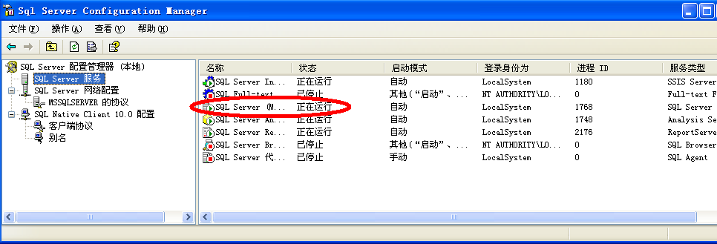
2.3 SQL server的管理工具
点击“SQL Server配置管理器”后进入如图2-34
所示界面，必须保证红色椭圆圈起的选项处于“正
在运行”状态，数据库才可以正常工作。
图2-34 SQL Server配置管理器

Slide 57
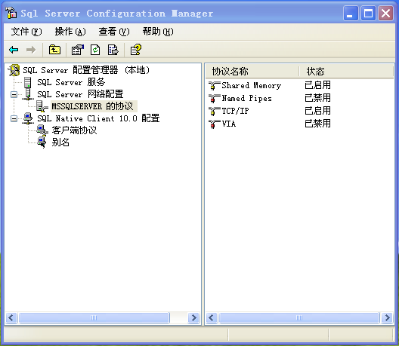
2.3 SQL server的管理工具
选择“SQLServer网络配置”下的“MSSQLSERVER的协议”，如图2-35。
图2-35 “MSSQLSERVER的协议”界面

Slide 58
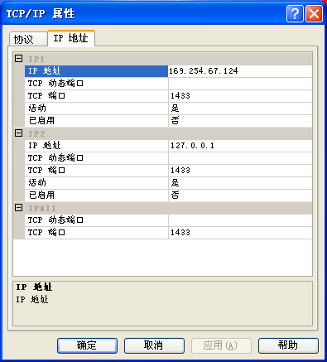
2.3 SQL server的管理工具
将“TCP/IP”的状态保持为“已启用”，并双击
“TCP/IP”，进入如图2-36所示界面。
图2-36 “TCP/IP属性”窗口

Slide 59
本章小结
SQL Server 2008的特点和发展历程
SQL Server 2008对安装环境的要求
SQL Server 2008的图解安装过程
SQL Server 2008中数据库和表的创建过程
SQL Server 2008中的数据被外部应用程序
正常访问的配置过程

Slide 60
谢谢观赏！

